Slide 1


МБОУ лицей № 4
Интегрированный урок по математике и информатике
ОКРУЖНОСТЬ И УГЛЫ
9 класс
Подготовили:
учитель математики ВКК
Лихобабина Р.И.
учитель физики и ИКТ ВВК
Ильина С.А.
Г. Воронеж
2015год

Slide 2
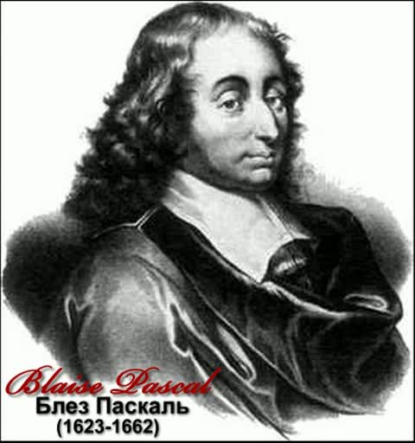
«Все наше достоинство — в способности мыслить. Только мысль возносит нас, а не пространство и время, в которых мы — ничто.
Постараемся же мыслить достойно — в этом основа нравственности».
Блез Паскаль

Slide 3

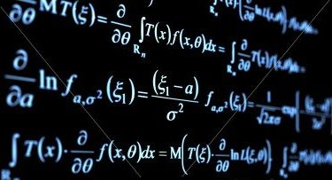
Повторение «Разминка»

Slide 4
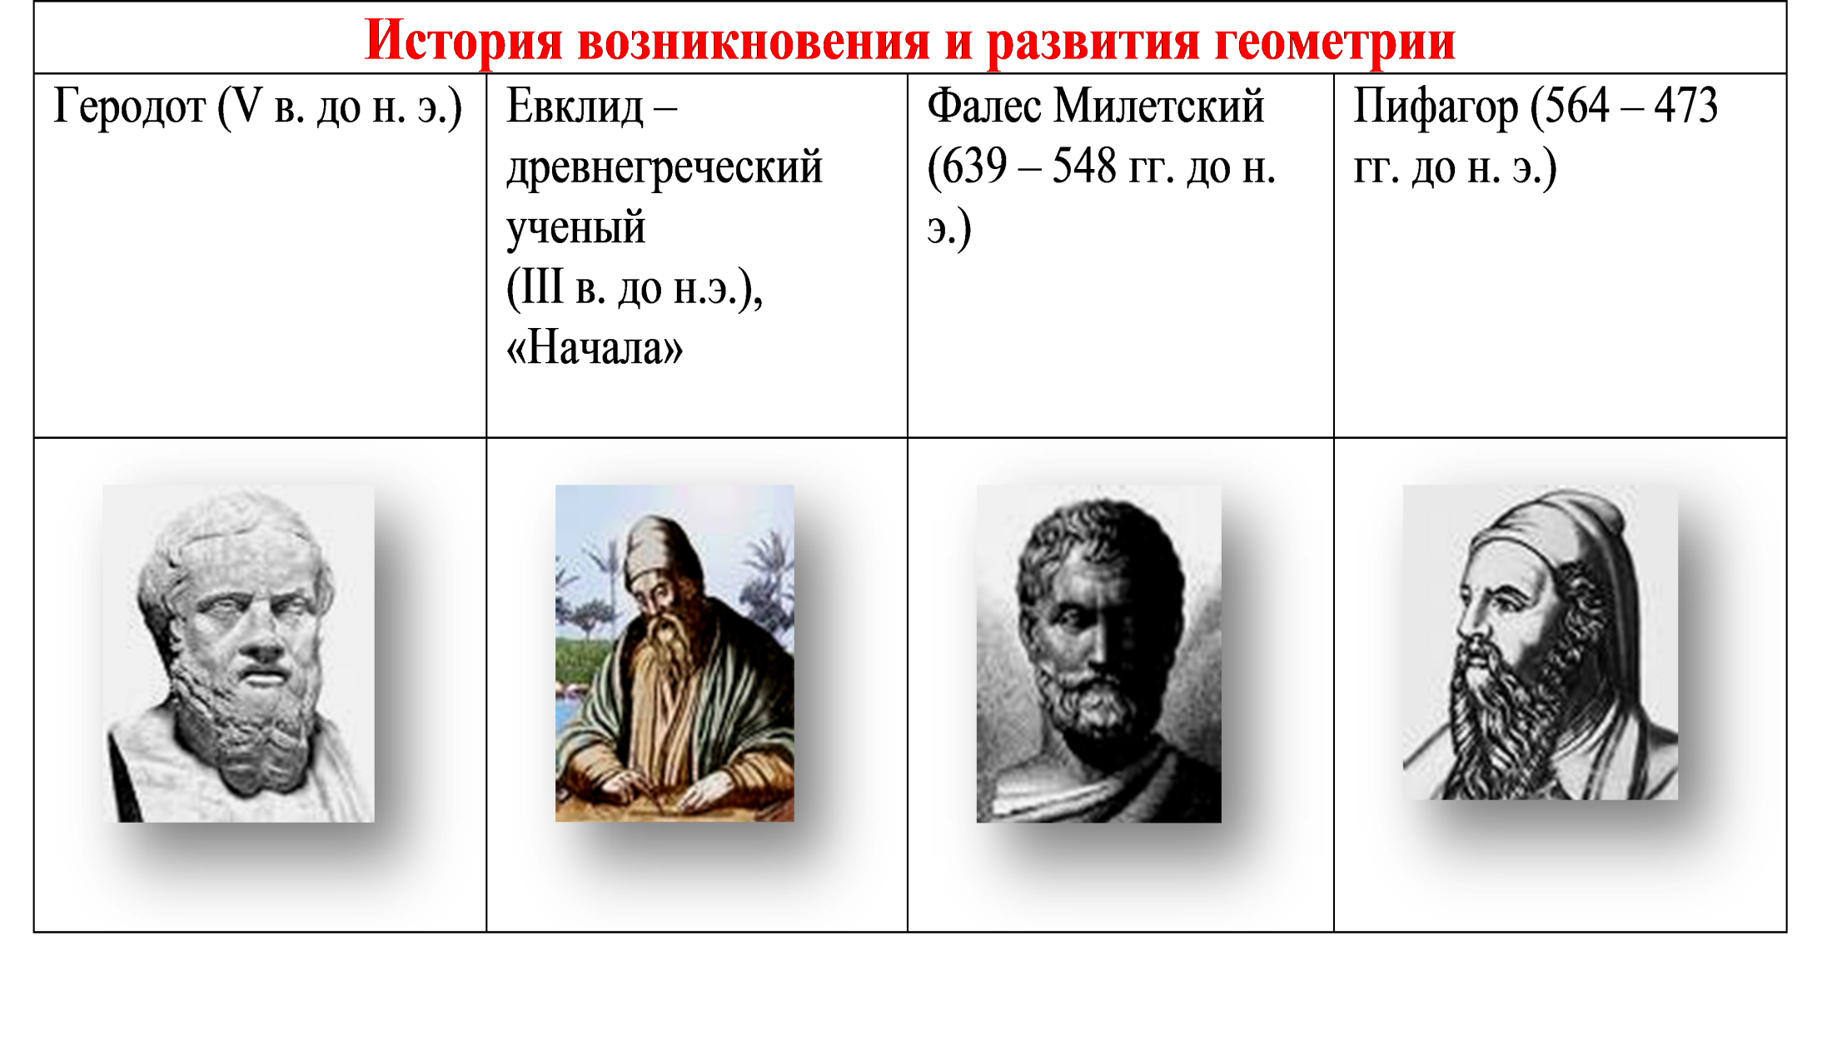
Наука о свойствах геометрических фигур- геометрия

Slide 5
Закончите предложение:
Окружность-это угол
в 360 ⁰
О

Slide 6
Угол, вершина которого лежит на окружности,
а стороны пересекают
окружность, называется…
вписанный
О

Slide 7
Угол с вершиной в центре окружности, называется…
центральный
О

Slide 8
Наибольшая из хорд окружности называется...
диаметр
О

Slide 9
Мера дуги окружности равна мере....
центрального
угла
О
О

Slide 10
Прямая, имеющая с окружностью одну общую точку, называется…
касательная
О

Slide 11
Представление данных отражающих свойства объекта, существенных для процесса проектирования-
моделирование

Slide 12
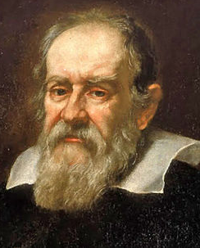
«Геометрия является самым могущественным средством для изощрения наших умственных способностей».
Г. Галилей

Slide 13
ОКРУЖНОСТЬ И УГЛЫ

Slide 14
Цель урока:
- обобщение и систематизация знаний, умений и навыков по теме
«Окружность и углы»;
-построение моделей геометрических фигур с использованием ИКТ технологий .

Slide 15
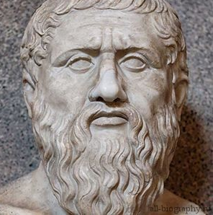
«Геометрия приближает
разум к истине».
Платон.

Slide 16

Работа в парах со взаимопроверкой

Slide 17
Сборник задач ГИА 2015 http://ege-ok.ru/
I вариант
тест 18 №10 стр.98
тест 21 №12 стр.113
II вариант
тест 19 №10 стр.103
тест 22 №12 стр.118

Slide 18
В окружность с центром в точке О проведена хорда АВ. Центральный угол АОВ 80 ⁰. Найдите градусную меру угла между хордой АВ и касательной к окружности, проведенной через точку В .
Дана окружность в точке О. Через точку А, расположенную вне окружности , и точку О проведена прямая, пересекающая окружность в точках P и Q. Найдите длину касательной к данной окружности, если АР= 4 , AQ=9.
В окружность с центром в точке О проведена хорда АВ. Центральный угол АОВ 105 ⁰. Через точки А и В проведены касательные к окружности, пересекающиеся в точке Р. Найдите градусную меру угла АРВ.
Дана окружность радиуса 6 с центром в точке О. Через точку А, расположенную вне окружности, и точку О проведена прямая , пересекающая окружность в точках Р и Q. Найдите длину отрезка AQ, если известно, что длина касательной АВ, проведенной к окружности, равна 8.

Slide 19
ПРАВИЛЬНЫЙ ОТВЕТ
I вариант | II вариант
40 ⁰ | 75 ⁰
6 | 16
Графическая модель

Slide 20


Работа у доски
и за компьютером

Slide 21
Решение задач : тест 9 № 24, стр. 52
Окружность с центром на стороне АС треугольника АВС проходит через вершину С и касается прямой АВ в точке В. Найдите диаметр окружности, если АВ=9, АС=12.

Slide 23
Решение задач тест 19 № 26, стр. 106
Окружность радиуса 12 вписана в равнобедренную трапецию . Точка касания окружности с боковой стороной трапеции делит эту сторону в отношении 1:4.
Найдите периметр трапеции.

Slide 25
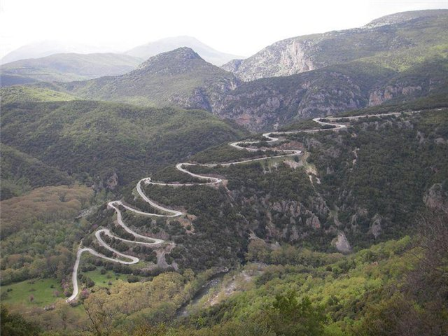
Эстафета-серпантин

Slide 26
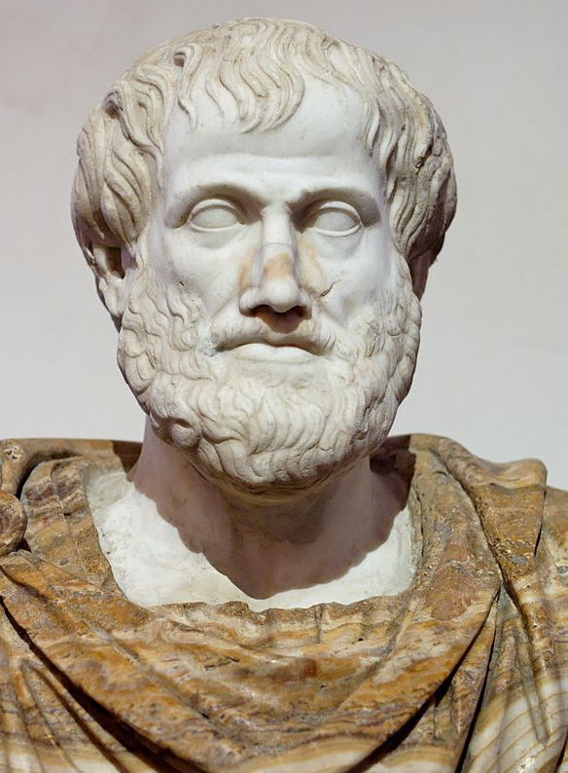
«Самая совершенная линия -
окружность».
( Аристотель)

Slide 27
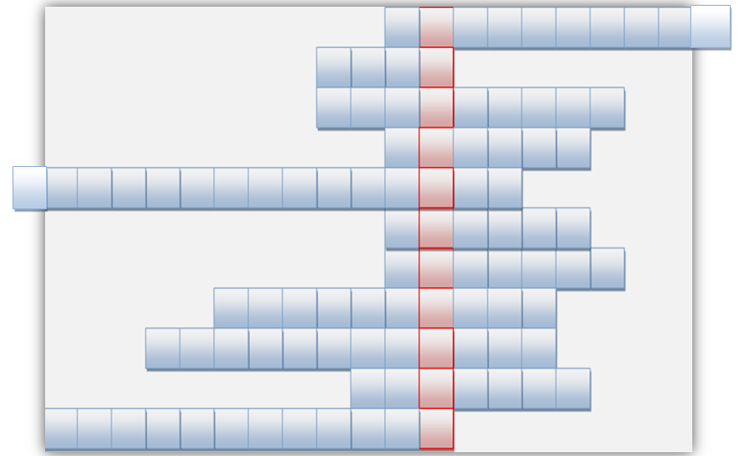
КРОССВОРД

Slide 28
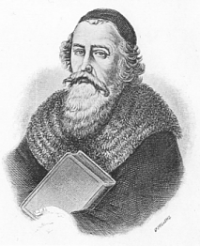
«Считай несчастным тот день или тот час, в который ты не усвоил ничего нового и ничего не прибавил к своему образованию»
Ян Амос Коменский.

Slide 29

30 ⁰Тестирование

Slide 30
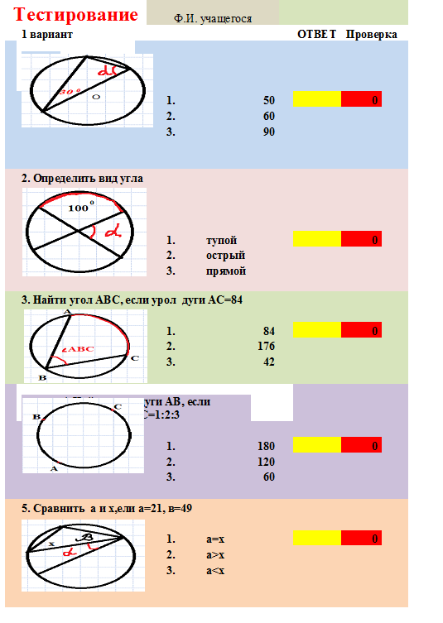
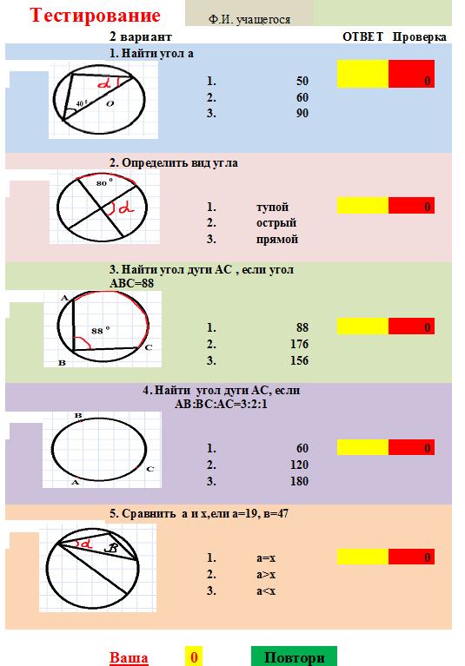
Ds
Проверка

Slide 31
Проверка теста
№ задания | 1 | 2 | 3 | 4 | 5
1 вариант | 2 | 2 | 3 | 3 | 1
2 вариант | 1 | 1 | 2 | 1 | 3
+3---«3»
+4 ---«4»
+5----«5»

Slide 32

Древняя китайская мудрость
Скажи мне - и я забуду,
Покажи мне - и я запомню,
Вовлеки меня – и я пойму.

Slide 33
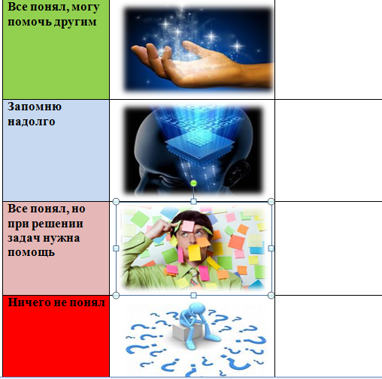
Рефлексия.

Slide 34
Домашнее задание.
геометрическим задачам.
Домашнее задание.
Из сборника ГИА:
тест 7, задание № 24, № 26.
тест 8, задание № 24.к
Построить графические модели
к геометрическим задачам.

Slide 35
Спасибо
за урок!

